Slide 1









XÂY DỰNG MẠNG PERCEPTRON ĐA TẦNG (MLP) CHO BÀI TOÁN XẤP XỈ HÀM GAUSSIAN HAI CHIỀU
MÔN: HỌC SÂU
GIẢNG VIÊN HƯỚNG DẪN: TS. ĐỖ NHƯ TÀI
NHÓM SINH VIÊN THỰC HIỆN:
TRẦN THU HIỀN 3123580013
NGUYỄN THỊ THÙY LINH 3123580021
NGUYỄN CHÂU NHẬT TƯỜNG 3123580060
PHẠM NGỌC PHƯƠNG UYÊN 3123580061
MAI HOÀNG HẢI YẾN 3123580068

Slide 2
01 • TỔNG QUAN
Mục tiêu và câu hỏi chính
01 Xây dựng mô hình
02 Thực nghiệm có kiểm soát
03 Đánh giá định lượng
Cài đặt MLP bằng PyTorch để học ánh xạ từ (x₁, x₂) sang y.
Thay đổi số mẫu, số neuron ở tầng ẩn và số tầng ẩn.
So sánh sai số trên tập test độc lập và quan sát bề mặt dự đoán.
Câu hỏi nghiên cứu
  A - Khi tăng số lượng mẫu huấn luyện, sai số xấp xỉ trên tập kiểm tra thay đổi như thế nào?
  B - Độ rộng: Số neuron của một lớp ẩn (từ 1 đến 10) ảnh hưởng thế nào đến sai số xấp xỉ hàm Gaussian hai chiều?
  C - Độ sâu: Tăng số lớp ẩn (từ 1 đến 4, mỗi lớp 10 neuron) ảnh hưởng thế nào đến sai số, khả năng hội tụ và thời gian huấn luyện?

Slide 3
02 • DỮ LIỆU
Bài toán và dữ liệu đầu vào
Đầu vào (features)
Đầu ra mục tiêu (target)
Mỗi mẫu có 2 giá trị số: x₁ ∈ [−2, 2] và x₂ ∈ [−4, 4].
y = f(x₁, x₂), được tính từ hàm Gaussian hai chiều.
Một dòng dữ liệu có dạng
• Tập train: dùng để cập nhật trọng số
• Tập validation: chọn mô hình/checkpoint
• Tập test: 100 mẫu độc lập, chỉ dùng đánh giá cuối
x₁ | x₂ | y
0.35 | −1.20 | f(0.35, −1.20)
Quy mô dữ liệu
Lưu ý: không dùng tập test để tinh chỉnh mô hình
Train | 2000
Validation | 200
Test | 100

Slide 4
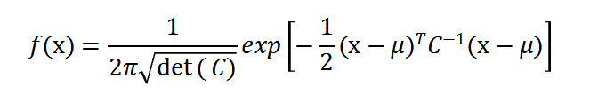


02 • DỮ LIỆU
Hàm mục tiêu: Gaussian hai chiều
Hàm cần xấp xỉ được xác định bởi trung bình μ và ma trận hiệp phương sai C.
Trung bình
Hiệp phương sai
Miền dữ liệu
μ = (0, 0)ᵀ
C = [[0.3, −0.5],
[−0.5, 2]]
x₁ ∈ [−2, 2]
x₂ ∈ [−4, 4]
Mật độ Gaussian hai chiều
Tham số bài toán
Mỗi cặp (x₁, x₂) được đưa vào hàm để tạo nhãn y tương ứng.
Công thức tổng quát

Slide 5
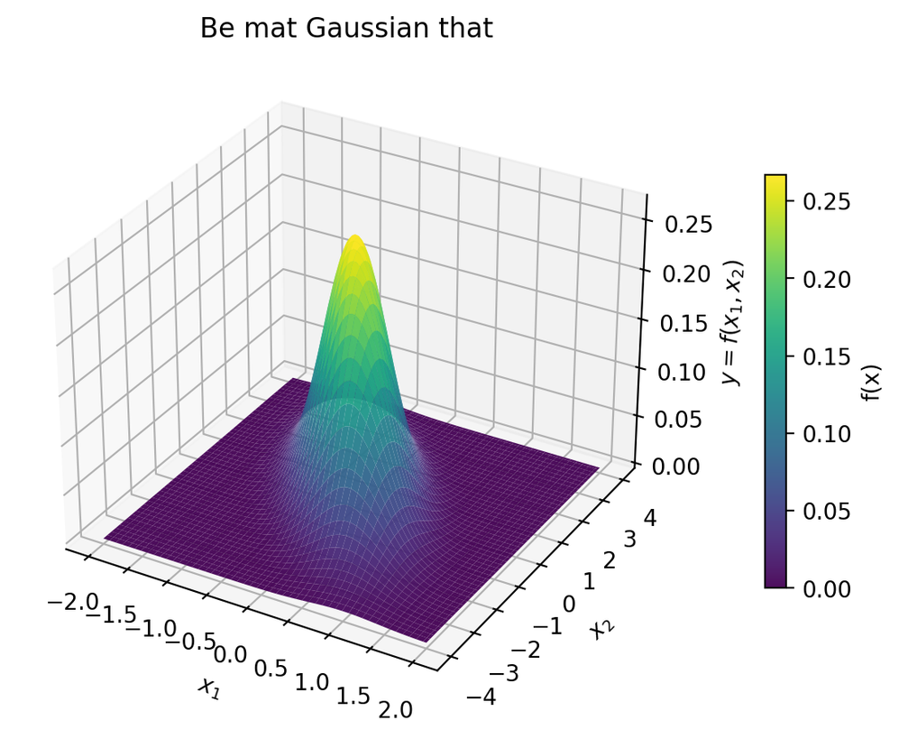
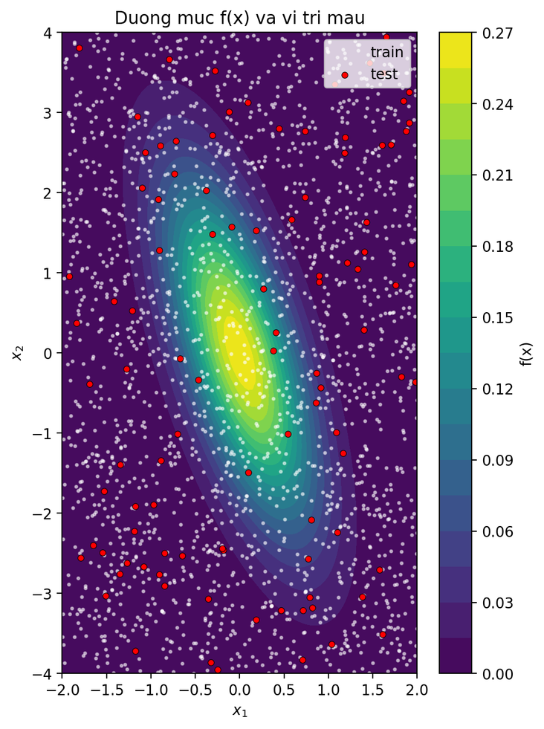
02 • DỮ LIỆU
Dữ liệu tập trung ở một dải hẹp, phần lớn mẫu nằm ở vùng y ≈ 0
Dải núi nghiêng theo hướng âm
Khoảng 63% mẫu có y < 0.01
MSE nhỏ nên cần đọc cùng MAE hoặc RMSE

Slide 6


03 • PHƯƠNG PHÁP
Kiến Trúc Mô Hình, Huấn Luyện Và Kết Quả Baseline
Kiến Trúc model.py
Huấn Luyện train.py
Cấu hình Baseline: 2 tầng ẩn, 32 nơ-ron/tầng.
Thiết lập: Optimizer Adam ,MSE Loss.
Hàm kích hoạt: ReLU (tạo tính phi tuyến).
Quy mô: 200 Epochs, Batch size = 64.
Đầu ra: 1 nơ-ron dự đoán .
Checkpoint: Tự động lưu theo val_loss thấp nhất.
Kết Quả Thực Nghiệm Baseline Đạt Được evaluate.py
Chỉ số Đánh giá | Giá trị Đạt được | Đánh giá Mức độ Xấp xỉ
MSE | 0.000005 | Sai số bình phương tiến về sát 0
RMSE | 0.002215 | Độ lệch chuẩn sai số cực nhỏ so với biên độ y
MAE | 0.001450 | Sai số tuyệt đối trung bình chưa tới 0.0015

Slide 7
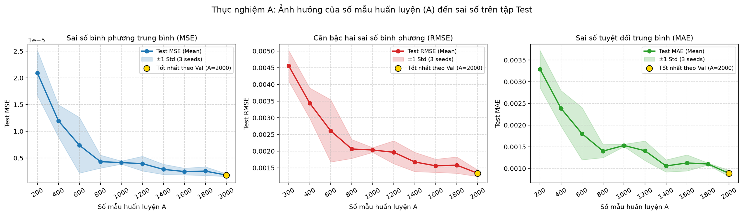
04 • THỰC NGHIỆM
Thực nghiệm A - Số lượng mẫu
Câu hỏi: khi tăng dữ liệu huấn luyện, sai số trên tập test thay đổi như thế nào?
Mục tiêu
Phương pháp
Kết quả và xu hướng
Đánh giá sự thay đổi hiệu suất của mô hình khi số lượng mẫu huấn luyện (A) tăng từ 200 đến 2000.
Cố định các siêu tham số theo baseline. Lặp lại 3 random seeds để lấy trung bình.
Sai số giảm đáng kể khi số lượng mẫu tăng
Đường cong sai số có xu hướng hội tụ và giảm chậm lại.
Kết luận rút ra: Việc tăng cường quy mô dữ liệu huấn luyện giúp mô hình cải thiện khả năng học và tổng quát hóa tốt hơn, làm giảm sai số dự đoán trên dữ liệu chưa biết (tập Test).

Slide 8
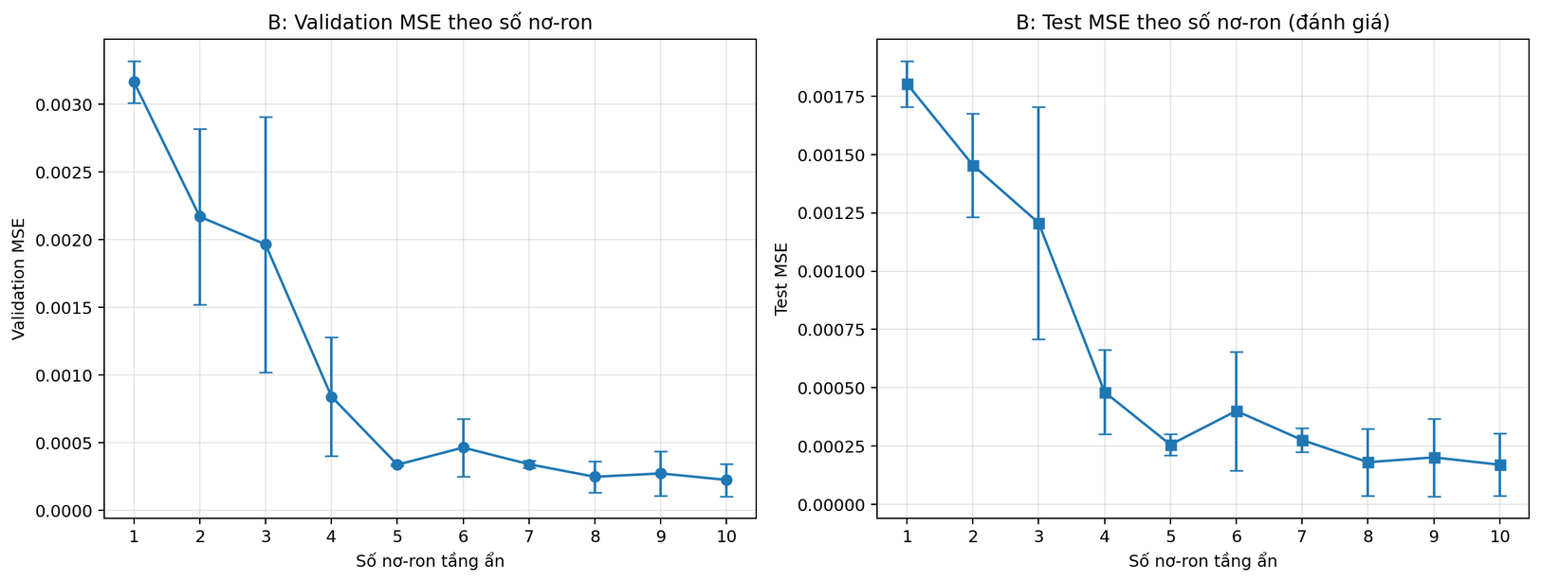
04 • THỰC NGHIỆM
Thực nghiệm B - Ảnh hưởng của số neuron
1 lớp ẩn, số neuron từ 1 đến 10 - 3 seed (0, 1, 2) - trung bình trên 3 lần chạy
10 neuron
Val MSE 2,24×10⁻⁴
Test MSE 1,7×10⁻⁴
1 neuron
Val MSE 3,17×10⁻³
Test MSE 1,8×10⁻³
  Nhiều neuron hơn thì sai số giảm: Test MSE giảm khoảng 10 lần
từ 1 lên 10 neuron.
  Giảm mạnh nhất ở 3–5 neuron; từ 8 neuron trở đi gần như không đổi.
  1 - 3 neuron: mạng quá nhỏ (underfitting). Không có overfitting.
Kết luận: 10 neuron có sai số thấp nhất; 5 neuron ổn định nhất.

Slide 9
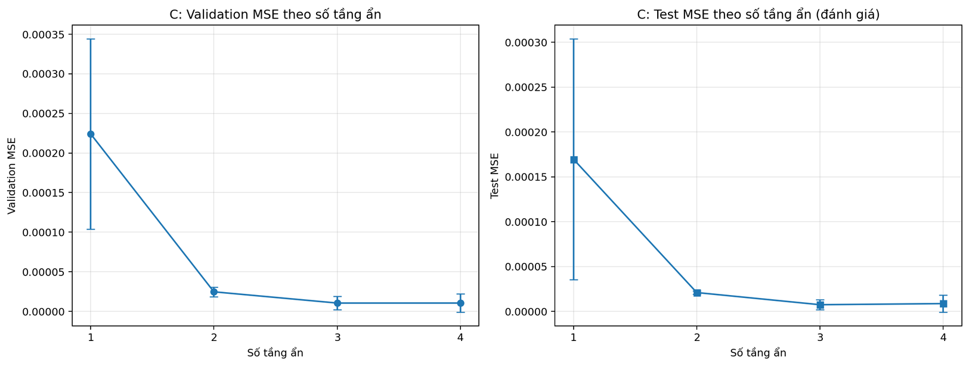
04 • THỰC NGHIỆM
Thực nghiệm C - Ảnh hưởng của số lớp ẩn
Số lớp ẩn từ 1 đến 4, mỗi lớp 10 neuron - 3 seed (0, 1, 2) - trung bình trên 3 lần chạy
Số lớp | Tham số | Thời gian (s) | Best epoch
1 | 41 | 29,7 | 144
2 | 151 | 35,7 | 181
3 | 261 | 39 | 176
4 | 371 | 37,8 | 175
  Thêm lớp thì sai số giảm mạnh: 3 lớp tốt hơn 1 lớp khoảng 22 lần.
  Lên 4 lớp không tốt hơn 3 lớp.
  Mạng nhiều lớp học nhanh hơn (khoảng 10 epoch) nhưng chạy lâu hơn khoảng 20 - 30%.
Kết luận: 3 lớp chính xác nhất; 2 lớp cân bằng hơn về độ ổn định và chi phí.

Slide 10
05 • KẾT QUẢ
Tổng hợp kết quả
Số liệu là kết quả chạy thực tế
Thí nghiệm | Cấu hình tốt nhất | Test MSE | Test MAE/RMSE | Thời gian
A - Số mẫu | A =2000 | 1,79×10⁻⁶±0,00×10⁻⁶ | 0,0009±0,0001 /0,0013±0,0001 | 12,25 s
B - Độ rộng | 10 neuron × 1 lớp ẩn | 1,7×10⁻⁴ ± 1,34×10⁻⁴ | 0,0096 / 0,0124 | 27,2 s
C - Độ sâu | 3 lớp ẩn × 10 neuron | 7,52×10⁻⁶ ± 5,5×10⁻⁶ | 0,0019 / 0,0026 | 39 s
Kết quả chính
Giải thích
  A: Tăng số lượng mẫu giúp cải thiện đáng kể độ chính xác của mạng MLP (Test MSE giảm dần).
  B: 10 neuron cho kết quả tốt nhất (Test MSE giảm 10 lần).
  C: 3 lớp ẩn cho kết quả tốt nhất (Test MSE giảm 22 lần).
  Tăng độ sâu hiệu quả hơn tăng độ rộng.
  Mạng học tốt hơn khi có nhiều dữ liệu để quan sát, từ đó giảm sai số dự đoán trên dữ liệu mới.
  Mạng nhỏ bị underfitting, chưa thấy overfitting.
  Các cấu hình lớn ít chênh lệch kết quả do giới hạn số mẫu thử nghiệm.
  Mạng sâu chạy chậm hơn 20 - 30%. Ổn định nhất: 5 neuron (B), 2 lớp ẩn (C).

Slide 11
06 • KẾT LUẬN
Kết luận và hạn chế
Kết luận
Hạn chế
  Tổng quan đề tài: Xây dựng thành công mô hình MLP bằng PyTorch để xấp xỉ hàm Gaussian 2 biến với bộ tối ưu Adam và hàm mất mát MSE.
  Thực nghiệm A (Dữ liệu): Tăng số mẫu huấn luyện (lên 2.000 mẫu) giúp giảm đáng kể sai số Test (RMSE 0.00134, MAE 0.00089).
  Thực nghiệm B (Chiều rộng): Mạng quá hẹp gây underfitting; cấu hình 10 neuron cho sai số trung bình thấp nhất trong phạm vi khảo sát.
  Thực nghiệm C (Chiều sâu): Tăng số lớp ẩn lên 3 lớp giúp cải thiện độ chính xác, nhưng tăng lên 4 lớp không mang lại cải thiện thêm.
  Phạm vi bài toán hẹp: Chỉ khảo sát trên một hàm Gaussian hai biến cụ thể, chưa đại diện cho mọi hàm phi tuyến phức tạp.
  Giới hạn kiến trúc & số lần chạy: Khoảng khảo sát độ rộng (1-10 neuron), độ sâu (1-4 lớp) và số seed (3 seeds) còn nhỏ, chưa đủ đánh giá phân phối tổng thể.
  Biến động môi trường: Thời gian huấn luyện phụ thuộc vào phần cứng (CPU/GPU) và môi trường thực thi cụ thể.
Rút ra
  Dữ liệu & Kiến trúc: Cả số lượng mẫu và cấu trúc mạng đều mang tính quyết định đến khả năng xấp xỉ của mô hình phi tuyến.
  Kiểm soát thực nghiệm: Cần thay đổi có chọn lọc từng yếu tố (độc lập) để đánh giá chính xác ảnh hưởng của siêu tham số.
  Đánh giá khách quan: Phải kết hợp linh hoạt giữa các chỉ số định lượng (MSE, RMSE, MAE) và biểu đồ trực quan hóa để đưa ra kết luận toàn diện.

Slide 12

CẢM ƠN THẦY !

